Slide 1











Toán 3
CHU VI HÌNH VUÔNG
CHU VI HÌNH VUÔNG
(Tiết 2)

Slide 2
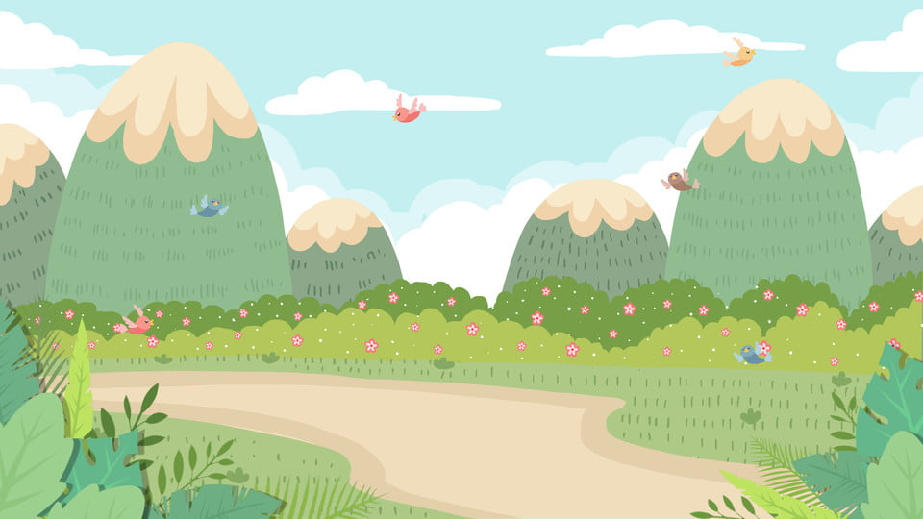


Do ăn vụng cà rốt của bác nông dân nên giờ thỏ con đang bị phạt, hãy giúp thỏ con làm việc bằng cách trả lời đúng các câu hỏi trong bài học ngày hôm nay nhé !

Slide 3

Tìm đường về nhà
Khởi động
Khám phá
Về nhà

Slide 4
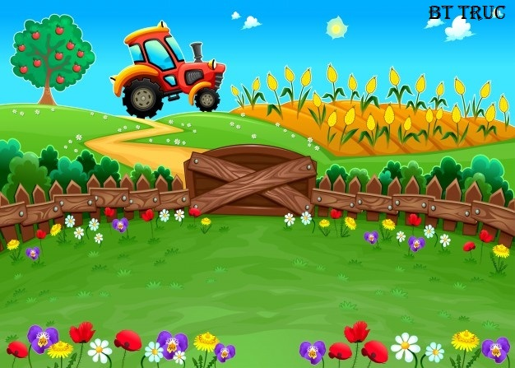

Trò chơi Tưới hoa

Slide 5









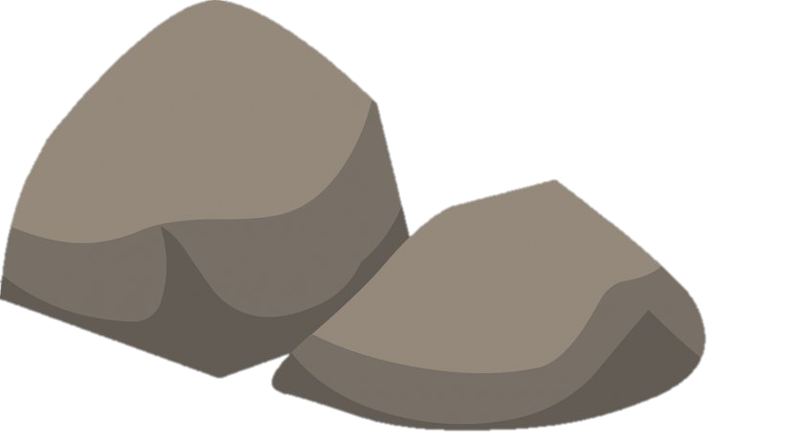
Mình tưới chậu hoa nào đây?
Cảm ơn các bạn đã giúp tớ tưới cây cho bác nông dân, chúng ta cùng đến với công việc tiếp theo nhé
BT Truc
Notes:
Thầy cô bấm vào mỗi chậu cây để nhận câu hỏi
Sau đó, bấm vào viên đá
Bấm vào con thỏ để tới hoạt động tiếp theo

Slide 6
Nêu cách tính chu vi hình vuông?
Muốn tính chu vi hình vuông ta lấy độ dài một cạnh nhân với 4
BT Truc

Slide 7
Tính chu vi hình vuông có cạnh là 2m
8 m
BT Truc

Slide 8
Chu vi hình vuông là 20 cm thì 1 cạnh của hình vuông là bao nhiêu cm?
5 cm
BT Truc

Slide 9
Tìm đường về nhà
Khởi động
Khám phá
Về nhà

Slide 10
Thu hoạch cà rốt
Các bạn hãy giúp thỏ con thu hoạch củ cà rốt bằng cách làm đúng hết các bài tập sau nhé !

Slide 11

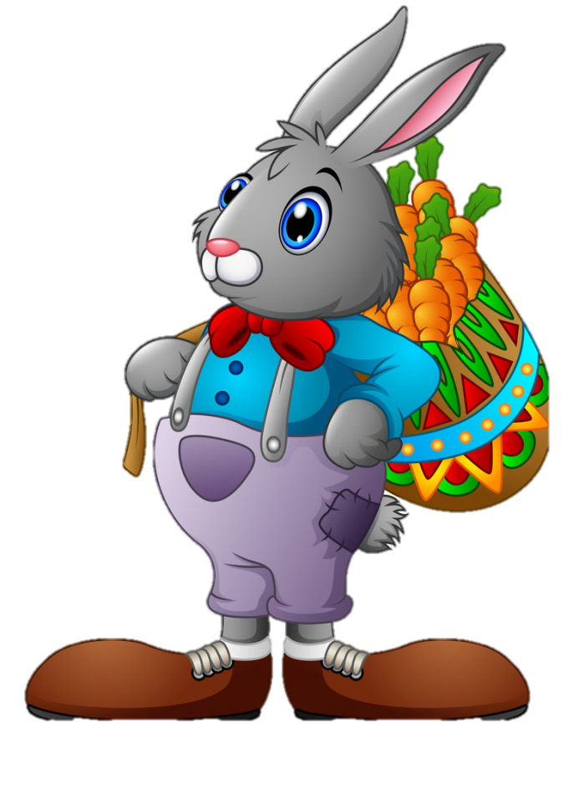
1
Bạn Hiếu dùng một sợi dây gắn các ngôi sao để trang trí một vòng theo khung tranh hình vuông (xem hình). Cạnh của khung tranh dài 50 cm. Hỏi sợi dây đó dài bao nhiêu mét?

Slide 12
Phương pháp giải:
- Muốn tính chiều dài sợi dây ta tính chu vi của khung tranh đó.
- Chu vi hình vuông bằng độ dài một cạnh nhân với 4.
- Ta thấy độ dài sợi dây để trang trí bằng chu vi của khung tranh hình vuông.

Slide 13
1
Bạn Hiếu dùng một sợi dây gắn các ngôi sao để trang trí một vòng theo khung tranh hình vuông (xem hình). Cạnh của khung tranh dài 50 cm. Hỏi sợi dây đó dài bao nhiêu mét?
Chiều dài của sợi dây là
50 x 4 = 200 (cm)
Đổi 200 cm = 2 m
Đáp số: 2m

Slide 14

2
Chọn ý trả lời đúng:
Mỗi tấm ảnh của các bạn trong tổ đều là hình vuông cạnh 8 cm. Hình vuông lớn được ghép bởi 9 tấm ảnh như thế có chu vi là:
A. 32 cm
B. 96 cm
C. 288 cm

Slide 15
2
Phương pháp giải:
Bước 1: Độ dài cạnh của hình vuông lớn bằng độ dài cạnh của hình vuông nhỏ nhân với 3.
Bước 2: Chu vi hình vuông lớn = Độ dài cạnh của hình vuông lớn x 4

Slide 16

2
Chọn ý trả lời đúng:
Mỗi tấm ảnh của các bạn trong tổ đều là hình vuông cạnh 8 cm. Hình vuông lớn được ghép bởi 9 tấm ảnh như thế có chu vi là:
A. 32 cm
B. 96 cm
C. 288 cm
Độ dài cạnh của hình vuông lớn là 8 x 3 = 24 (cm)
Chu vi của hình vuông lớn là
24 x 4 = 96 (cm)

Slide 17
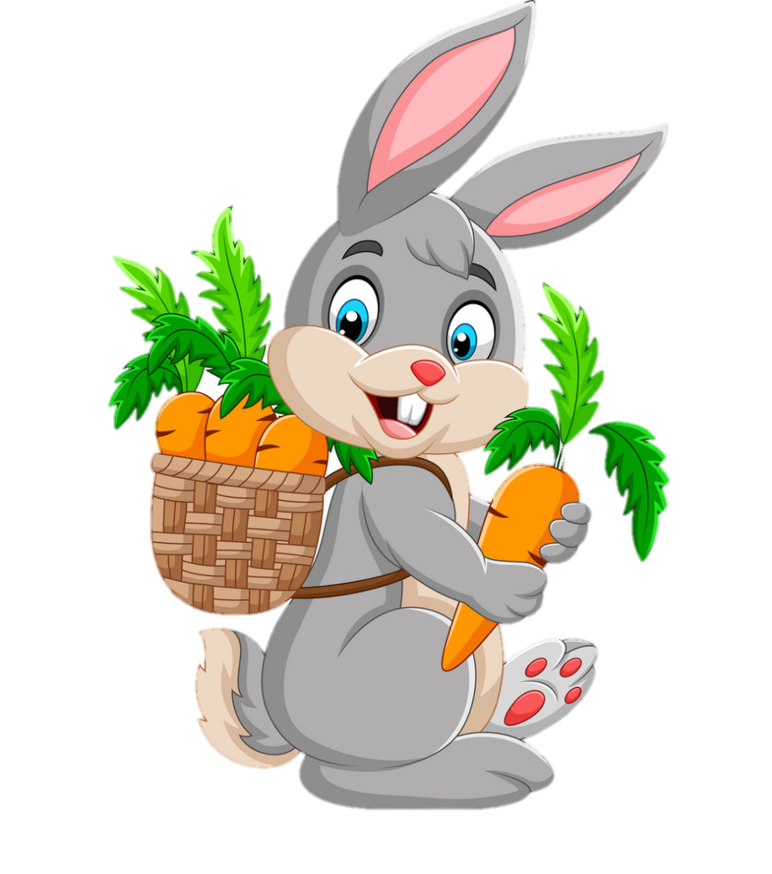
Cảm ơn các bạn đã giúp tớ thu hoạch cà rốt, chúng ta đến bài tập sau nhé !

Slide 18

Mình chỉ cần làm một việc nữa thôi đó là giúp bác nông dân tìm được chìa khóa trong nhà kho, các bạn hãy giúp mình nhé

Slide 19
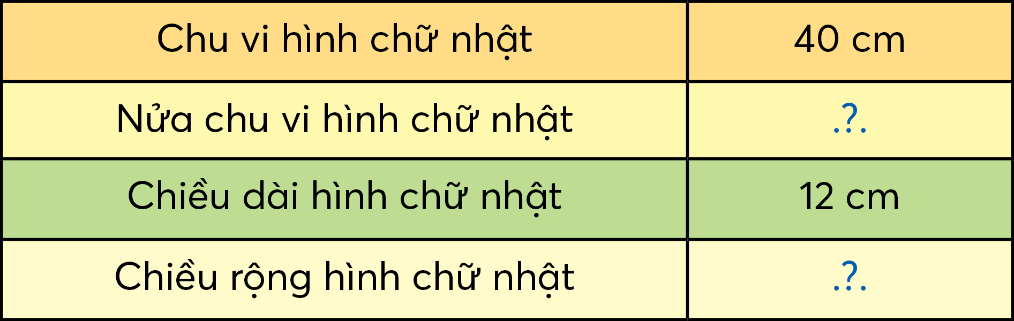
3
Nêu số đo thích hợp.

Slide 20
3
Nêu số đo thích hợp.
Phương pháp giải:
- Nửa chu vi hình chữ nhật = Chu vi hình chữ nhật : 2
- Chiều rộng hình chữ nhật = Nửa chu vi - Chiều dài HCN

Slide 21
3
Nêu số đo thích hợp.
20 cm
8 cm

Slide 22
Tìm đường về nhà
Khởi động
Khám phá
Về nhà

Slide 23


Dặn dò
XEM LẠI BÀI
THỰC HÀNH HOẠT ĐỘNG VỀ NHÀ

Slide 24

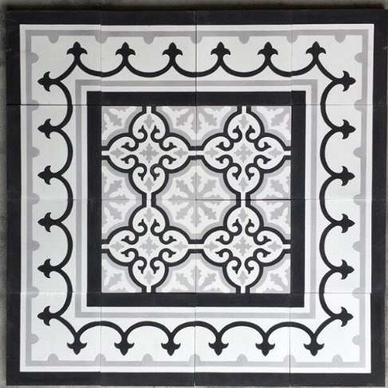

• Ước lượng độ dài cạnh của một số vật có dạng hình vuông (viên gạch, mặt bàn, khung cửa sổ, …).
• Dùng thước đo để kiểm tra kết quả ước lượng.
• Tính chu vi mỗi hình vuông đó.

Slide 25
Toán 3
TẠM BIỆT

